Slide 1

Informe Cuantitativo: FLUOCARDENT

Slide 2

AGENDA

Slide 3

1. VARIABLES DEMOGRAFICAS

Slide 4


Perfil Socioeconómico
CIUDADES PARTICIPANTES
Bogotá, D.C. 49.22%
Medellín 21.61%
Cali 17.45%
Barranquilla 11.72%
GENERO
Mujer 60%
Hombre 40%
RANGO DE EDADES
18 - 24 11.45%
25 - 35 47.13%
36 - 45 41.40%
NIVEL SOCIO ECONÓMICO
Estrato 2. 31.51%
Estrato 3. 41.15%
Estrato 4. 23.18%
Estrato 5. 4.15%
BASE: 384

Slide 5
2. VARIABLES DIAGNOSTICO

Slide 6

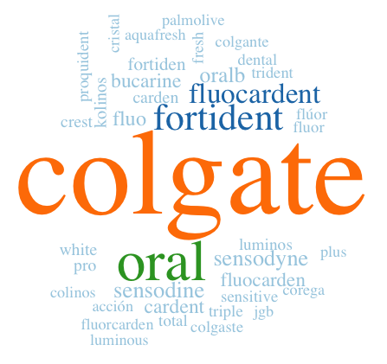

TOP OF MIND
Marca | Porcentaje
Colgate | 87%
Fluocardent | 5%
Oral-B | 4%
Sensodyne | 1%
¿Qué marcas de crema dental conoces o has oído nombrar?
BASE: 384

Slide 7
PUBLICIDAD
El 84.11% de la población encuestada recuerda haber visto Publicidad de marcas de crema dental.
Marca | Porcentaje
Colgate | 51,68%
Fluocardent | 7,72%
Fortident | 4,70%
Oral-B | 17,79%
Sensodyne | 8,56%
BASE: 384
En los últimos 3 meses recuerdas haber visto u oído publicidad de marcas de crema dental en televisión, ¿radio, vallas, periódicos, revistas, paraderos de buses o cualquier otro medio?
¿De qué marcas de crema dental recuerdas haber visto u oído publicidad en los últimos 6 meses?

Slide 8
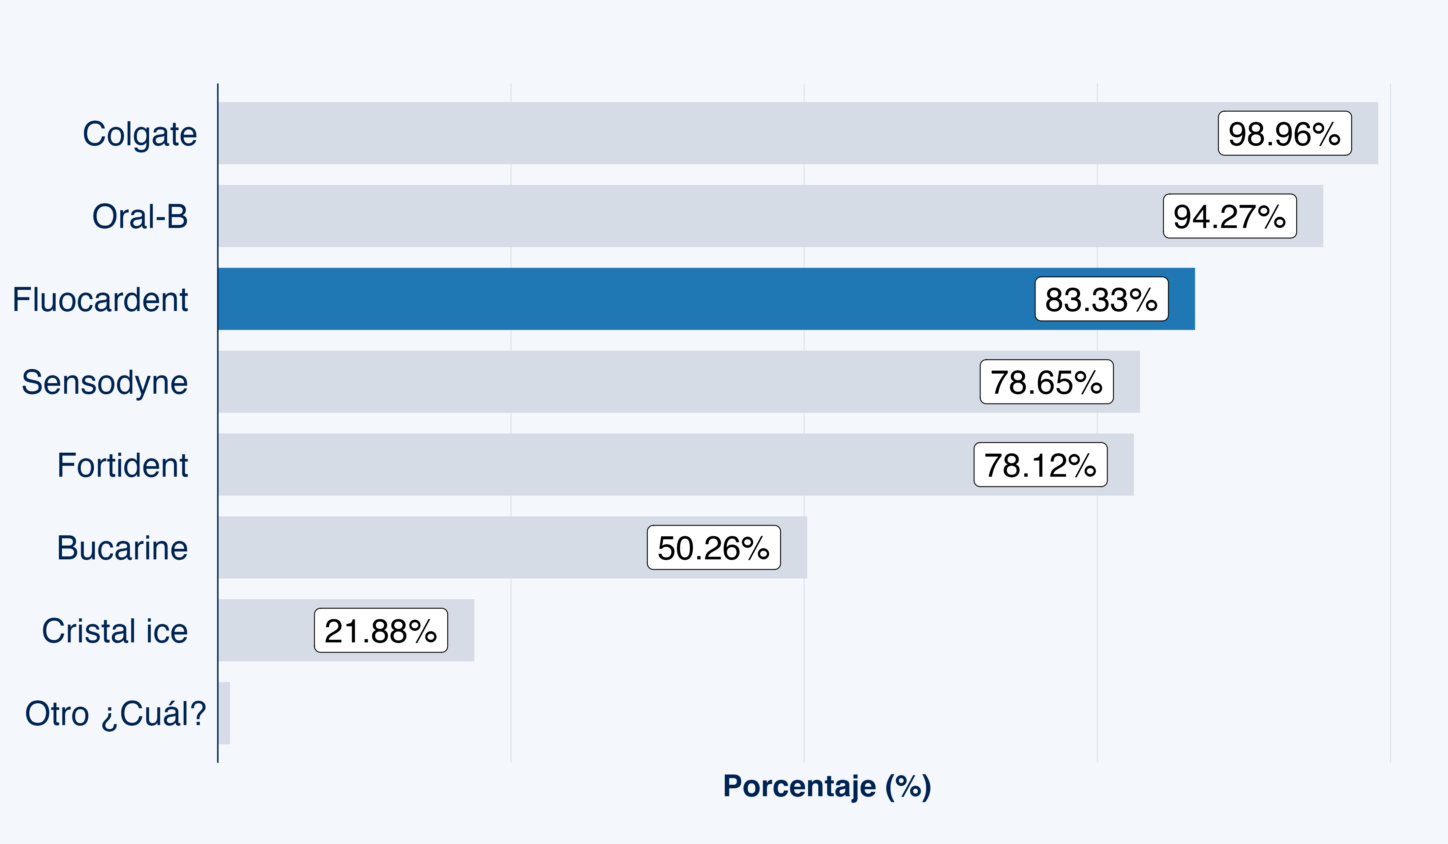
CONOCIMIENTO DE MARCA
Categoria | Porcentaje
Colgate | 92%
Oral-B | 30%
Fluocardent | 21%
Fortident | 17%
Sensodyne | 15%
Bucarine | 12%
Cristal ice | 5%
¿De estas marcas de crema dental cuales conoces o has oído nombrar?
¿Cuál marca de crema dental has comprado en los últimos 3 meses?
BASE: 384

Slide 9
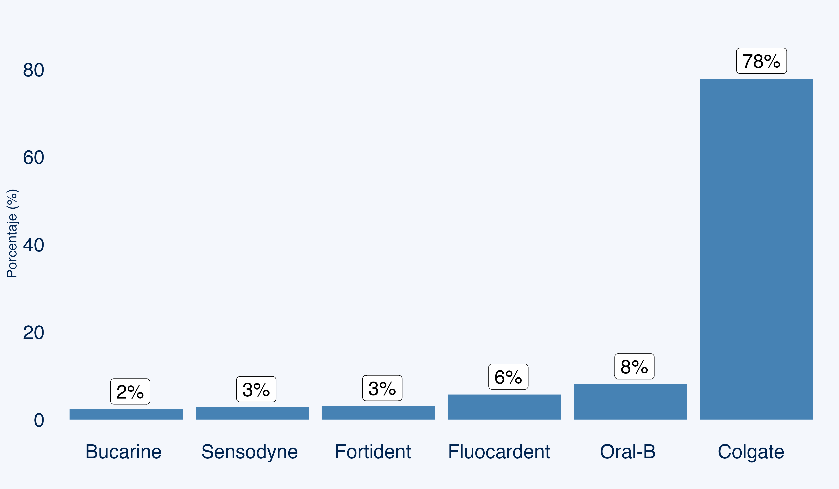
¿Cuál marca de crema dental compraste la última vez?
BASE: 384

Slide 10
PREFERENCIA DE MARCA
Principales razones de preferencia al momento de elegir una crema dental:
Es una marca reconocida y confiable | 54,7%
Es más efectiva | 52,6%
Me ofrece más frescura | 52,6%
Me gusta el sabor | 52,6%
Es la que limpia mejor mis dientes | 40,9%
¿Por qué razón prefieres ese producto?
¿Cuál marca de crema dental es tu preferida?
BASE: 384

Slide 11
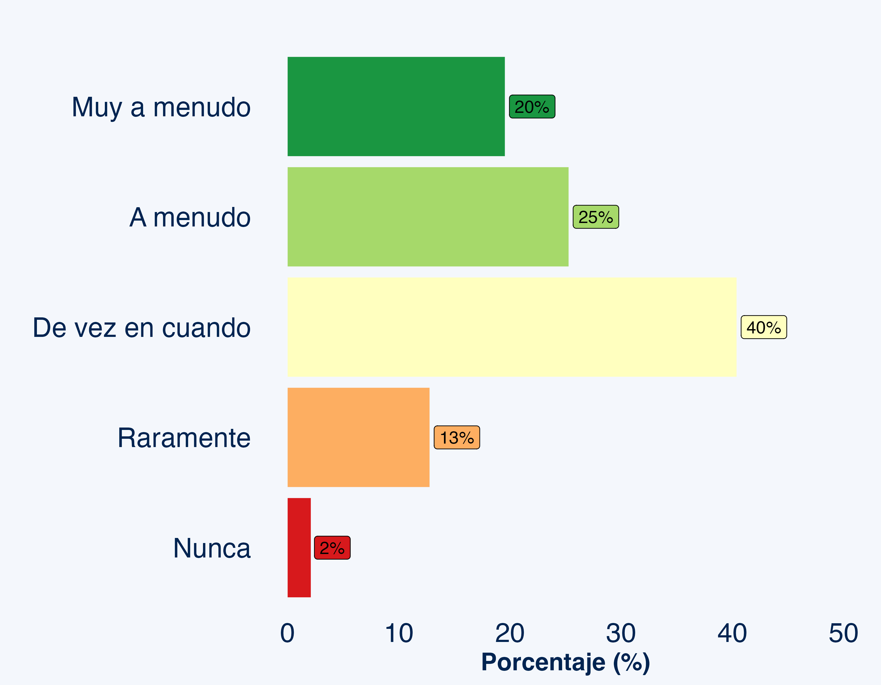
¿Qué tan a menudo está dispuesto a probar marcas nuevas de crema dental?
BASE: 384

Slide 12
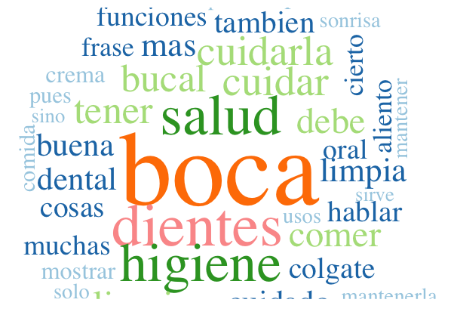
“La boca no es solo para sonreír”
La boca es importante para la presentación personal / estética | 65,6%
La salud oral afecta la salud general | 65,1%
La boca es crucial para la higiene personal | 57,6%
La boca es importante para la comunicación | 54,9%
La boca es esencial para la alimentación | 53,6%
La boca es importante para expresar diferentes emociones como alegría, tristeza, sorpresa etc, | 38,5%
La boca juega un papel en la expresión emocional | 38%
La boca participa en diferentes actividades como cantar, besar… | 34,1%
BASE: 384
¿Qué es lo primero que piensas con la frase “La boca no es solo para sonreír”?
¿Cuándo escuchas la frase “¿La boca no es solo para sonreír,” la asocias a cuál de las siguientes afirmaciones?

Slide 13
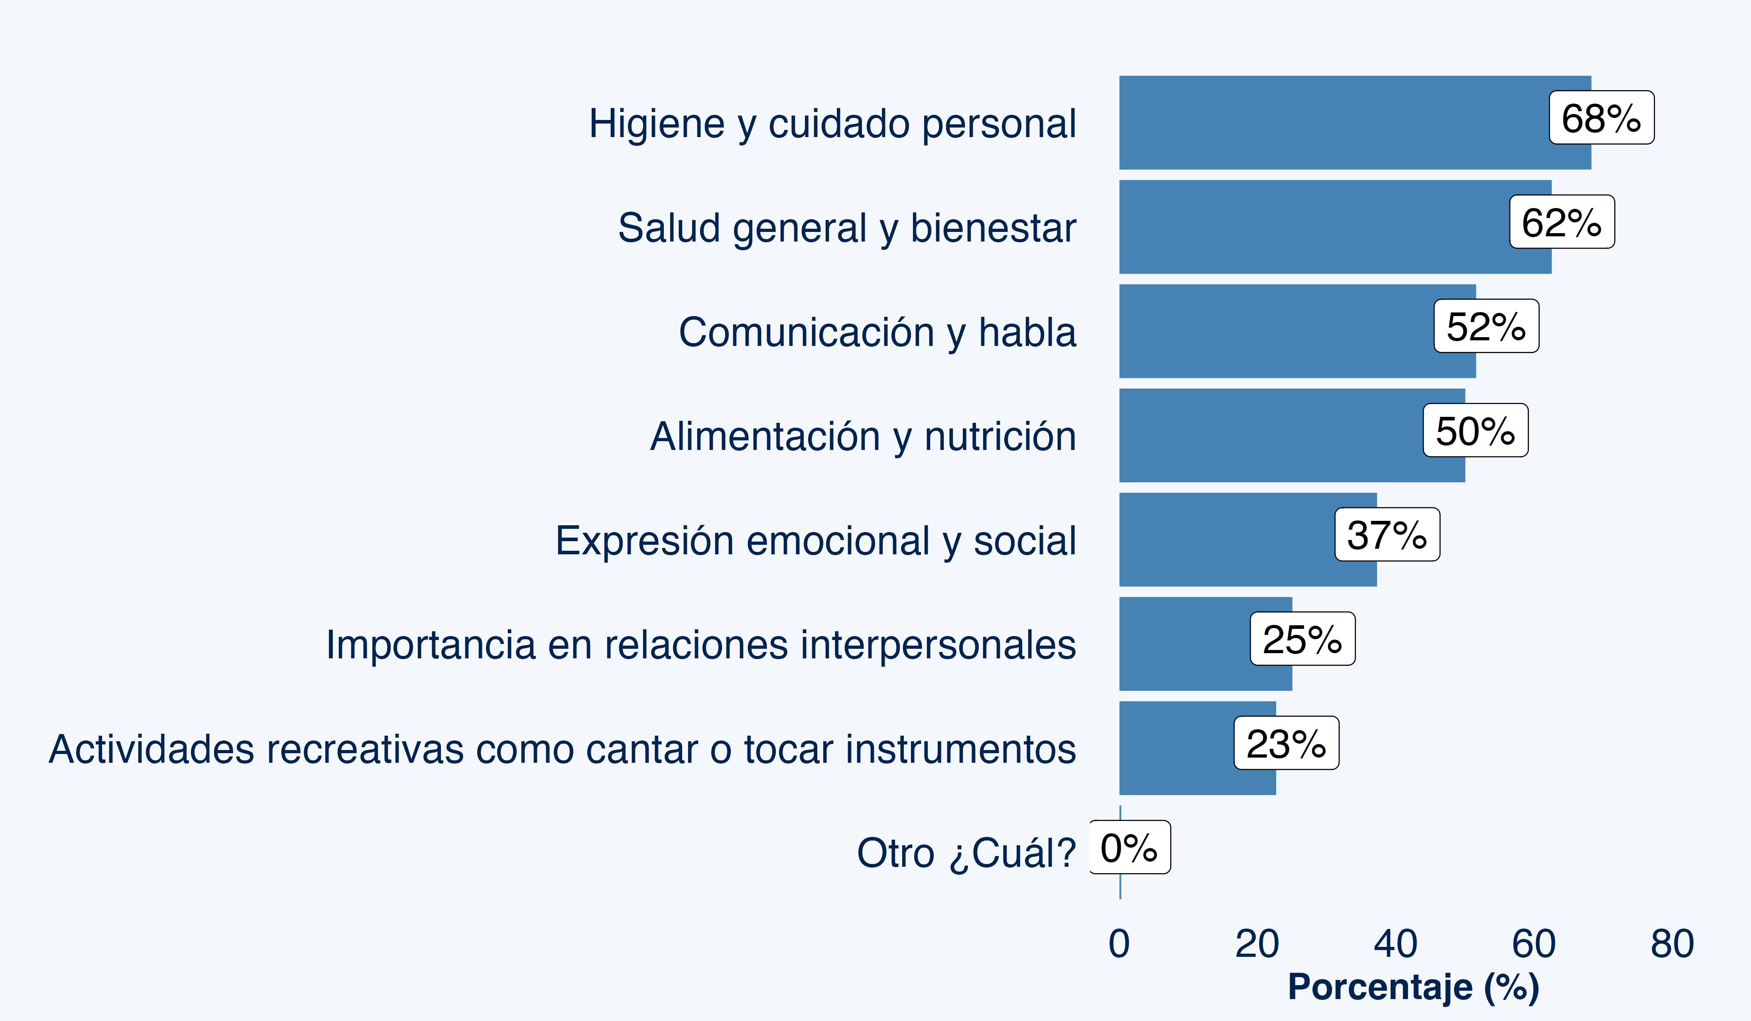
¿Qué te imaginas cuando te dicen “La boca no es solo para sonreír”?
BASE: 384

Slide 14
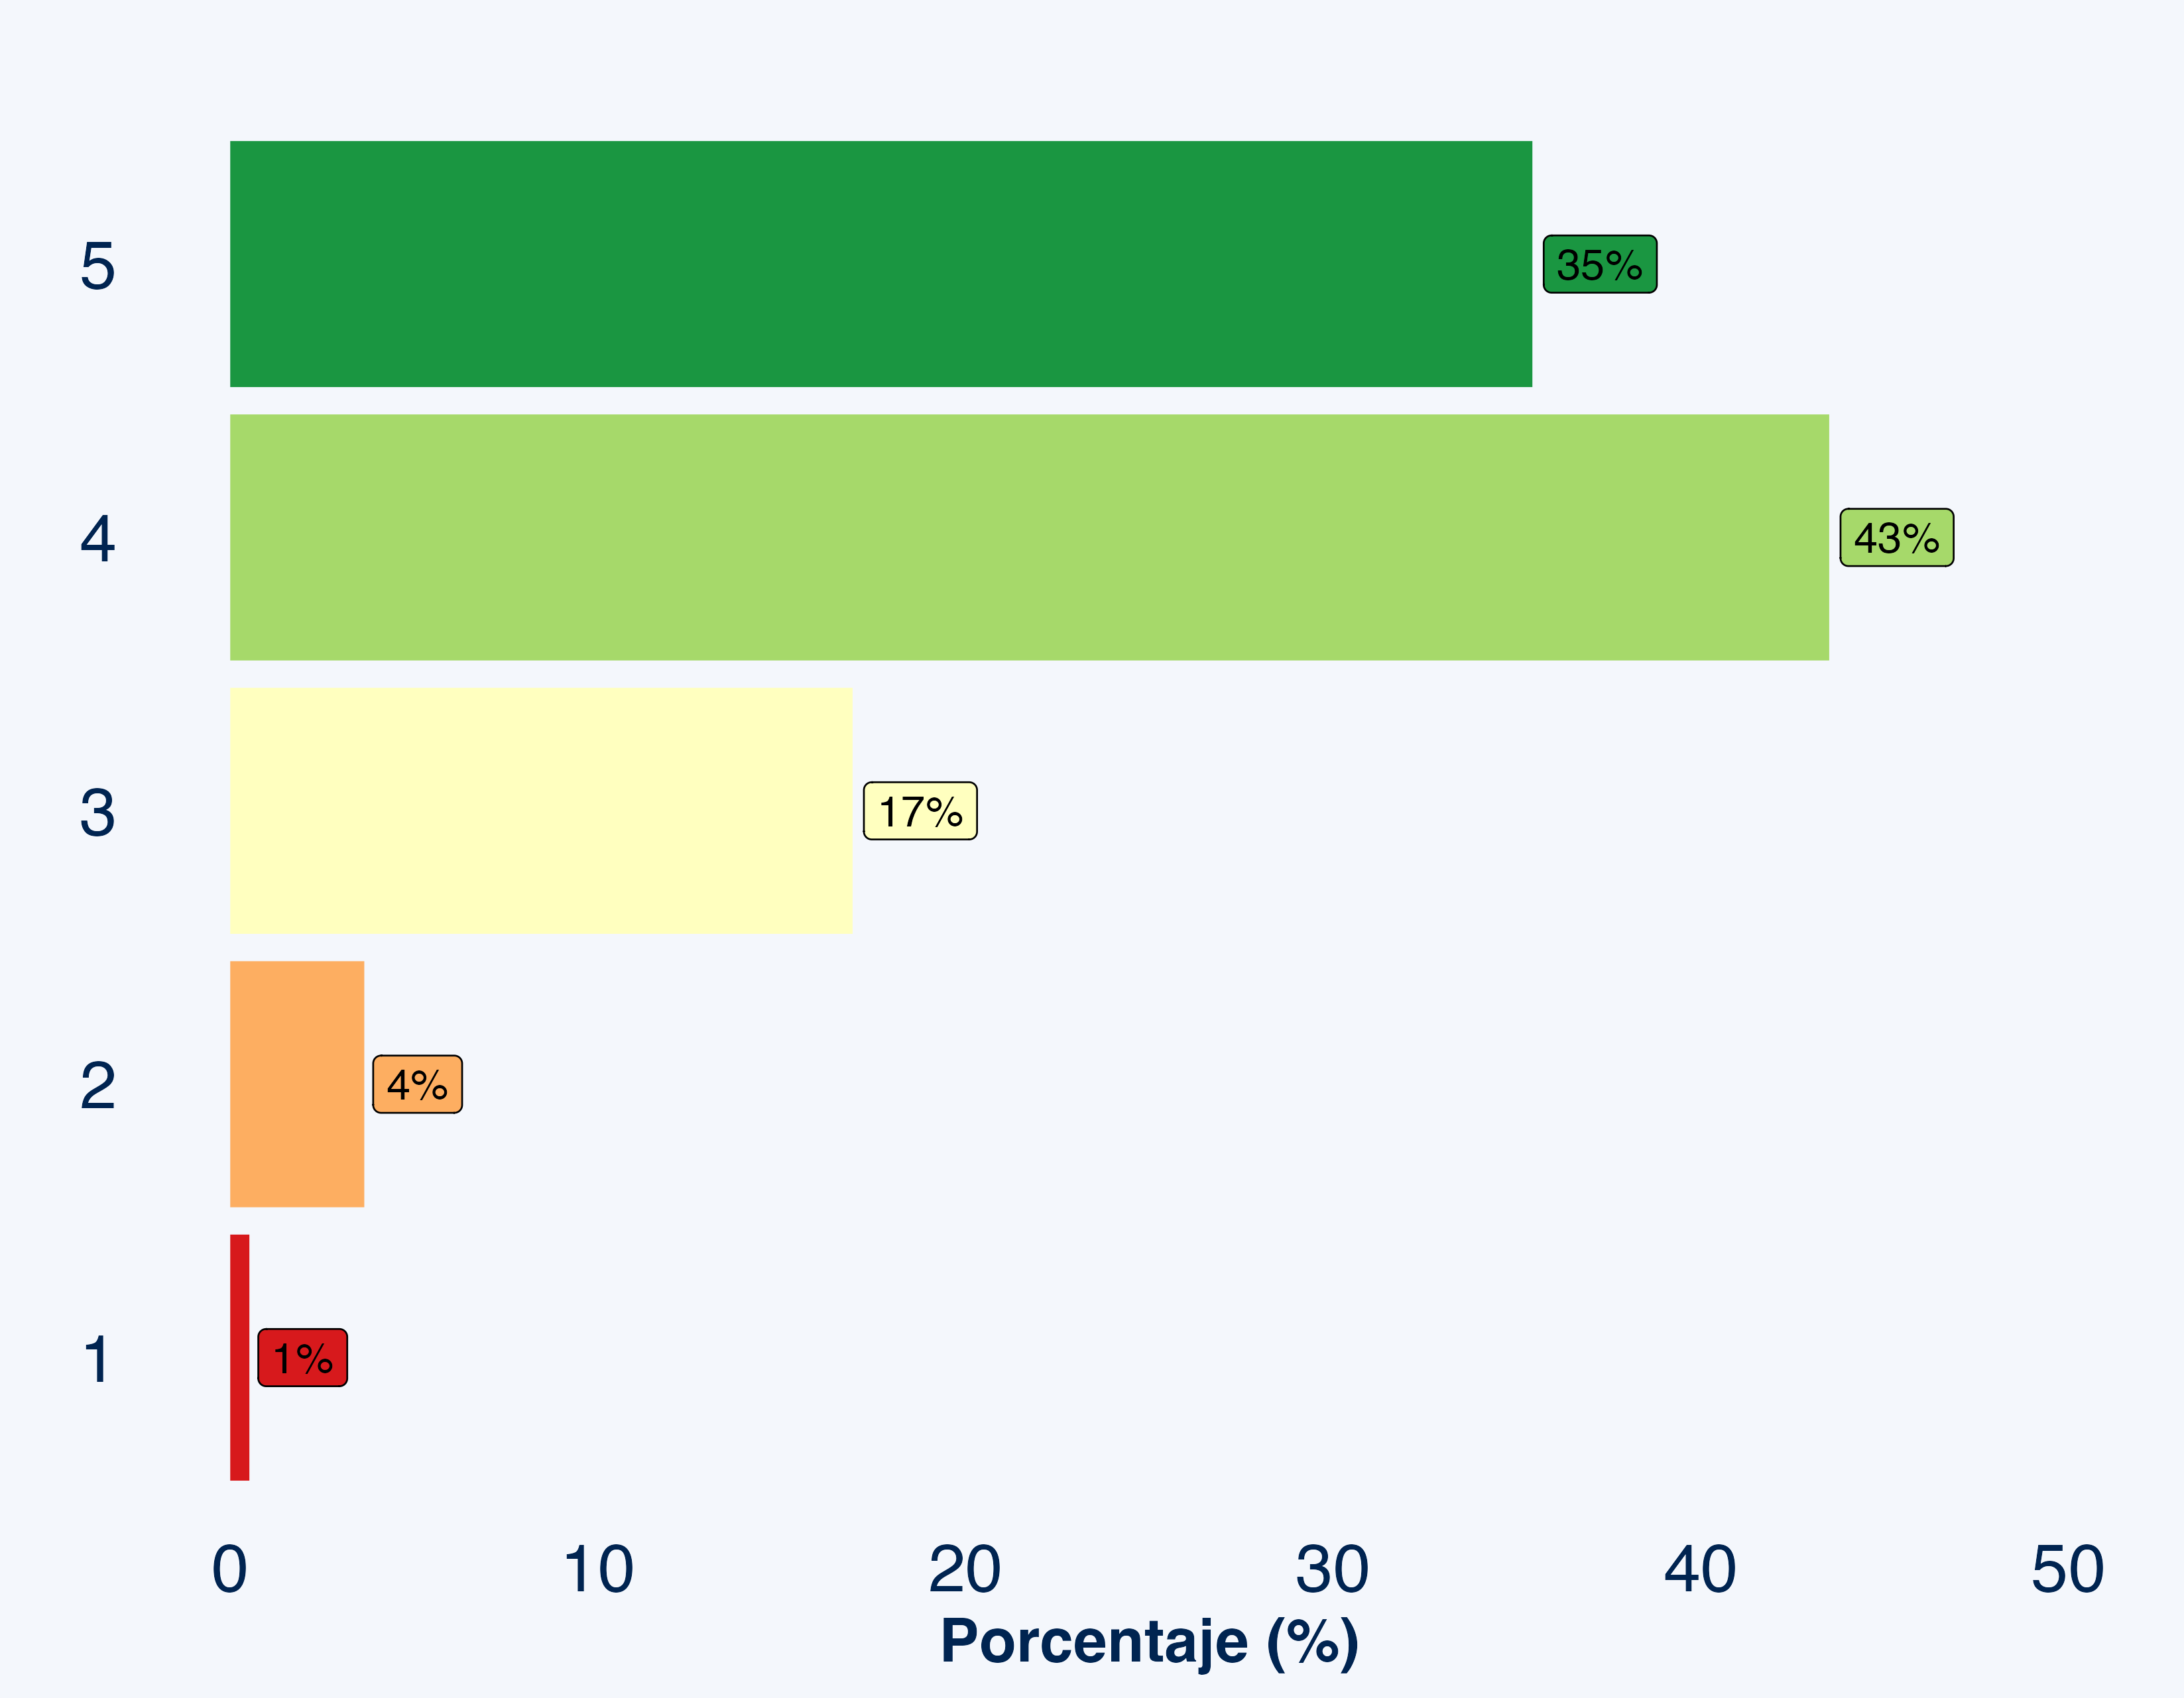
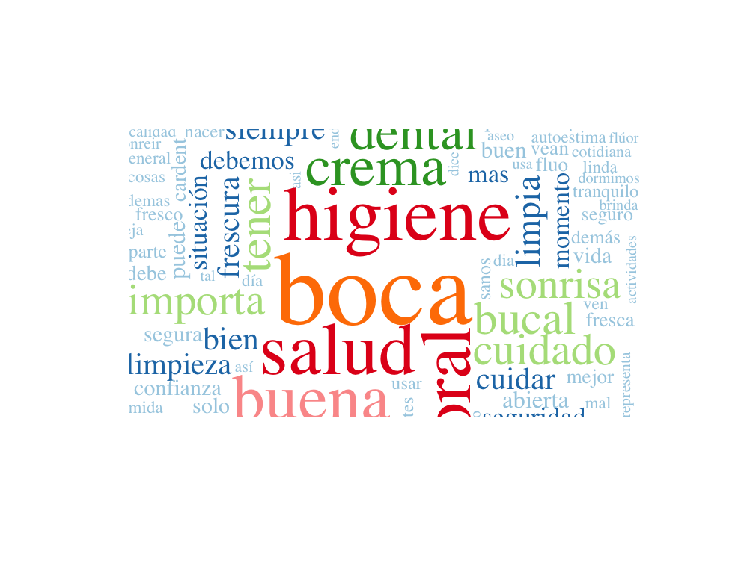
CONCEPTO DEL COMERCIAL
Cual crees que fue el mensaje que te quiso transmitir esta idea de comercial
En una escala de 1 a 5 donde 1 es no me gustó nada y 5 es me gustó mucho, ¿qué calificación le darías a esta idea de comercial?

Slide 15
3.EVALUACION DE LA CAMPAÑA

Slide 16
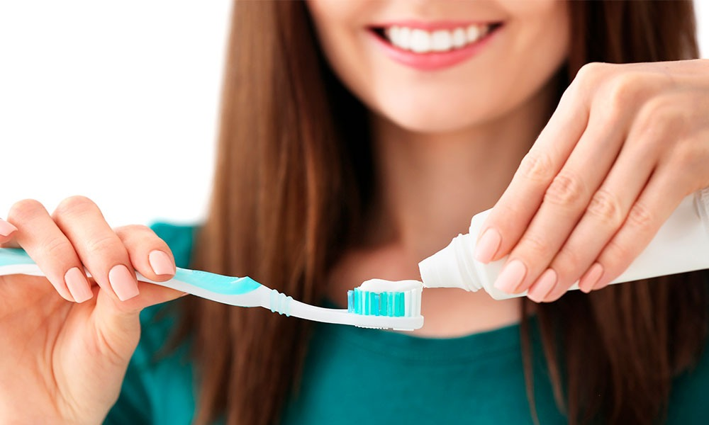
“Fluocardent brinda seguridad y protección”
“Fluocardent cuida tu bolsillo”
“Salud Oral”
“Cuidado de los dientes”
“La boca no es solo para sonreír”
¿Qué crees que la campaña estaba tratando de comunicar? (responde en tus propias palabras)
¿Recuerdan alguna frase de la campaña que acabas de ver
BASE: 384

Slide 17
¿Cómo te hizo sentir esta idea de comercial?
BASE: 384

Slide 18
BASE: 384

Slide 19
BASE: 384

Slide 20
BASE: 384

Slide 21
BASE: 384

Slide 22
BASE: 384

Slide 23
BASE: 384

